Slide 1
Gender dalam
Pembangunan
(Gender in Development)
Pertemuan 9
(9th meeting)
Gender dan Kesehatan
(Gender and Health)
Lecturer:
Dr. Rambu Luba Kata Respati Nugrohowardhani, S.E.,M.A
Universitas Kristen Wira Wacana Sumba
Indonesia

Slide 2
Bagaimana jenis kelamin dan gender mempengaruhi kesehatan ? (WHO, 2021)
“Jenis kelamin dan gender berkaitan secara kompleks dalam mempengaruhi kesehatan. Jenis kelamin dapat mempengaruhi risiko penyakit, perkembangan penyakit tersebut melalui genetik, sel darah,dan fisiologis, termasuk melalui hormonal sehingga menghasilkan perbedaan dalam hal kerentanan terhadap penyakit, pengobatan, dan hasil kesehatan yang bervariasi sepanjang siklus hidup manusia”

Slide 3
….lanjutan
“Norma gender, sosialisasi, peran, perbedaan dalam hubungan kekuasaan serta akses pada dan kontrol atas sumber daya berkontribusi pada perbedaan kerentanan dan kerawanan terhadap penyakit, bagaimana penyakit dialami, perilaku kesehatan (termasuk mencari kesehatan), akses ke dan penyerapan layanan kesehatan , tanggapan pengobatan dan hasil dari kesehatan.”

Slide 4
….lanjutan
“Ketidaksetaraan gender mempengaruhi perempuan dan anak perempuan. Pada sebagian besar masyarakat, mereka memiliki status yang lebih rendah dan kurang memiliki kendali atas pengambilan keputusan tentang tubuh mereka, dalam hubungan intim, keluarga, dan komunitas mereka, yang mendorong terjadinya kekerasan, pemaksaan, dan praktik berbahaya. Perempuan dan anak perempuan menghadapi risiko tinggi kehamilan yang tidak diinginkan, infeksi menular seksual termasuk HIV, kanker serviks, kekurangan gizi, dan depresi”

Slide 5
….lanjutan
“Ketidaksetaraan gender juga menimbulkan hambatan bagi perempuan dan anak perempuan untuk mendapat akses pada informasi kesehatan dan layanan penting lainnya, termasuk pembatasan mobilitas, kurangnya otonomi pengambilan keputusan, akses terbatas ke keuangan, tingkat melek huruf yang lebih rendah dan sikap diskriminatif dari penyedia layanan kesehatan.”

Slide 6
WHO
(2021)
“Gender norms, roles and relations, and gender inequality and inequity, affect people’s health all around the world”

Slide 7
Mengapa isu gender penting untuk kesehatan ?
(WHO, 2021)
“Perbedaan anatomi tubuh perempuan dan laki-laki menyebabkan adanya perbedaan kebutuhan antara perempuan dan laki-laki dalam isu kesehatan, terutama tentang kesehatan reproduksi perempuan yang lebih kompleks. Sementara itu, masih ditemukan diskriminasi pada salah satu gender dalam memperoleh layanan kesehatan”

Slide 8
….lanjutan
“Kesehatan sangat dipengaruhi oleh faktor-faktor sosial, ekonomi, dan lingkungan di luar sektor kesehatan, seperti kemiskinan, pendidikan, ketenagakerjaan, dan keamanan fisik. Ketidaksetaraan gender merupakan suatu determinan kesehatan penting dan tetap menjadi tantangan di banyak negara”
(WHO, Regional Office for South-East Asia, 2020 )

Slide 9
Mengapa isu gender penting untuk kesehatan di Indonesia?
(WHO, Regional Office for South-East Asia, 2020 )
“Di Indonesia, gender menjadi determinan kesehatan penting bagi perempuan dan laki-laki, sama seperti di negara-negara lain. Norma, peran, dan hubungan gender berinteraksi dengan faktor-faktor biologis, yang mempengaruhi paparan serta kerentanan pada penyakit dan risiko kesehatan seseorang”

Slide 10
….lanjutan
“Terkait dengan isu gender, kebijakan kesehatan perlu menimbang perbedaan kebutuhan laki-laki dan perempuan. Penyesuaian kebijakan dan program kesehatan dengan pertimbangan perbedaan dan tren isu gender dapat meningkatkan dampak positif, mengurangi ketidakmerataan kesehatan, dan mendukung terwujudnya hak kesehatan bagi semua orang”

Slide 11
Mengapa laki-laki perlu memahami kesetaraan gender dalam isu tentang kesehatan?
(WHO, 2021)
“Norma gender yang berbahaya – termasuk yang terkait dengan konsep maskulinitas yang kaku – mempengaruhi kesehatan dan kesejahteraan anak laki-laki dan laki-laki. Misalnya, gagasan maskulinitas mendorong anak laki-laki dan laki-laki untuk merokok, mengambil risiko seksual dan kesehatan lainnya, menyalahgunakan alkohol dan tidak mencari bantuan atau perawatan kesehatan. Norma gender seperti itu juga berkontribusi pada anak laki-laki dan laki-laki yang melakukan kekerasan terhadap perempuan dan anak perempuan”

Slide 12
….lanjutan
“Norma gender juga berkontribusi pada kekerasan yang dilakukan terhadap sesama laki-laki, termasuk pembunuhan, kekerasan pemuda, dan geng, yang merupakan salah satu penyebab utama morbiditas dan mortalitas di kalangan laki-laki muda. Maskulinitas yang berbahaya juga memiliki implikasi serius bagi kesehatan mental laki-laki.”

Slide 13
…lanjutan
“Harapan dan norma sosial tentang definisi "kejantanan" membuat laki-laki terlibat dalam perilaku yang berisiko; misalnya, didorong untuk memiliki banyak pasangan seksual. Selain mempengaruhi kesehatan laki-laki, hal ini juga membawa dampak negatif bagi perempuan dan anak-anak karena meningkatnya kekerasan interpersonal, penularan penyakit menular seksual, dan kehamilan yang tidak diinginkan.”

Slide 14
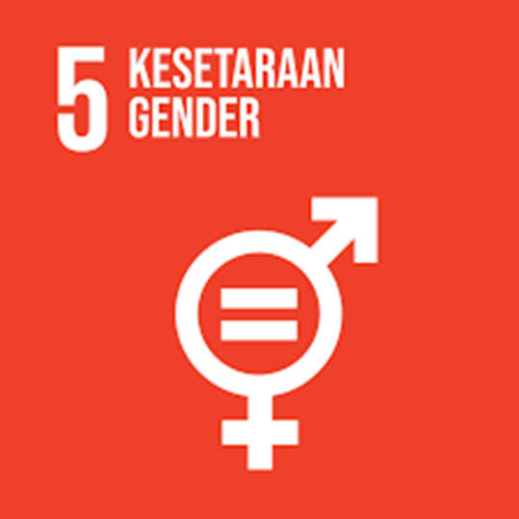


Gender dan Kesehatan dalam SDGs
Sumber : https://www.sdg2030indonesia.org/

Slide 15
Apa signifikansi gender dan kesehatan dalam SDGs?
(WHO, 2021)
“Memastikan kesehatan dan kesejahteraan untuk semua di segala usia (SDG 3) dapat dicapai dengan mengatasi hambatan dan tantangan khusus yang dihadapi oleh perempuan, laki-laki, anak perempuan, anak laki-laki dan orang-orang yang beragam gender. Kesetaraan gender (SDG 5) adalah tujuan pembangunan tersendiri dan ada 45 target dan 54 indikator khusus gender yang menangani kesetaraan gender di semua SDG. Mencapai target-target itu dan menghapus ketidaksetaraan gender akan menciptakan efek berganda di semua SDG sehingga dapat mempercepat pencapaiannya”

Slide 16
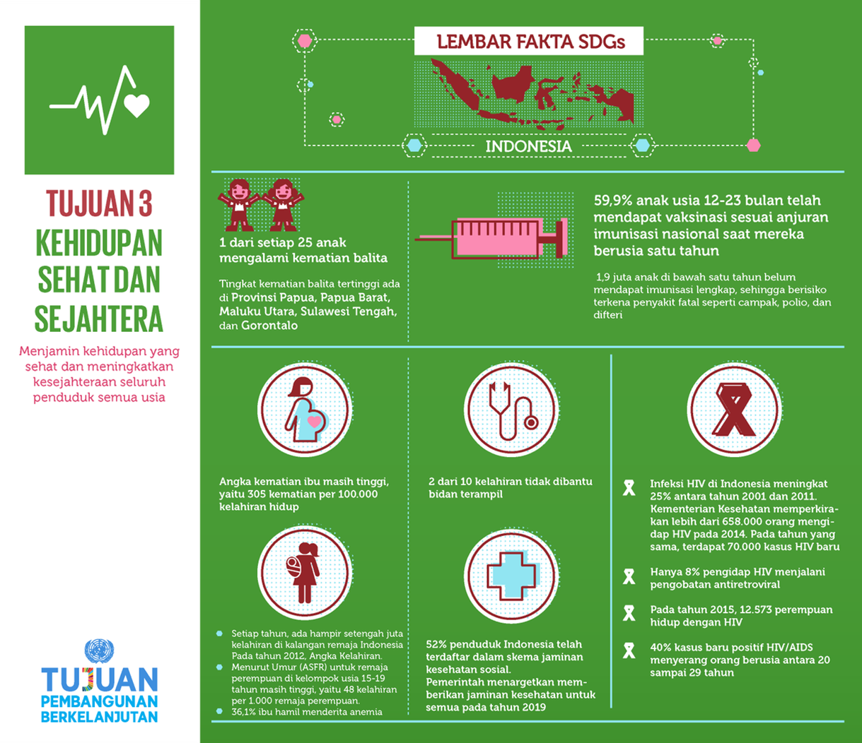
Bagaiamana SDG 3 di Indonesia ?
Sumber: https://pt.slideshare.net

Slide 17
WHO
(2021)
“Gender berimplikasi pada kesehatan sepanjang perjalanan hidup setiap orang. Gender dapat mempengaruhi pengalaman seseorang terhadap krisis dan situasi darurat, keterpaparan mereka terhadap penyakit dan akses mereka terhadap perawatan kesehatan, air, kebersihan dan sanitasi”

Slide 18
Isu gender dalam bidang kesehatan pada siklus hidup manusia
(Sumber: Direktorat Keluarga, Perempuan, Anak, Pemuda dan Olahraga Kementrian PPN/Bappenas, 2020)
Usia anak-anak
1. Bayi laki-laki lebih diharapkan
Usia remaja
1. Remaja perempuan lebih rentan anemia karena kekurangan nutrisi dan zat besi
2. Pernikahan dini (di bawah umur 18 tahun) menyebabkan kehamilan beresiko tinggi
3. Angka keinginan bunuh diri tinggi di kalangan remaja perempuan karena tekanan psikologis dan bullying
Usia dewasa
1. Masalah yang terkait dengan Kesehatan reproduksi perempuan akibat hamil dan melahirkan (anemia, aborsi, infeksi,dll)
2. Perbedaan perlakuan pada anak-anak Berdasarkan gender
3. Anak laki-laki lebih rentan mengalami kematian karena kecelakaan
4. Anak perempuan lebih tahan terhadap infeksi penyakit
Usia tua
2. Perempuan lebih rentan obesitas daripada laki-laki
3. Prevalensi kanker paling tinggi adalah kanker payudara dan serviks pada perempuan
4. Umumnya laki-laki perokok aktif, sementara perempuan dan anak perokok pasif
1. Angka harapan hidup perempuan lebih tinggi daripada laki-laki, namun kualitas hidupnya rendah karena rentan secara sosial-ekonomi
2. Perempuan penderita osteoporosis 8x lebih banyak dari laki-laki
3. Perempuan usia 65 tahun ke atas lebih rentan pada hipertensi

Slide 19
Apakah perempuan dan laki-laki memiliki angka harapan hidup yang sama?
(WHO Regional office for SE Asia, 2020)
“Perempuan memiliki angka harapan hidup dan harapan hidup sehat saat lahir sedikit lebih tinggi dibandingkan laki-laki”

Slide 20
Apakah gender, lokasi tempat tinggal, edukasi, dan pendapatan mempengaruhi status kesehatan orang Indonesia?
(WHO Regional office for SE Asia, 2020)
“Status kesehatan perempuan dan laki-laki ditentukan oleh interaksi perbedaan sosial (gender) dan biologis (jenis kelamin), dan tidak terbatas pada kesehatan seksual dan reproduksi. Selain gender, faktor seperti lokasi tempat tinggal (perkotaan/perdesaan), pendidikan, dan tingkat pendapatan juga mempengaruhi status kesehatan”

Slide 21
Penyakit untuk perempuan dan laki-laki berbeda
(WHO Regional office for SE Asia, 2020)
Penyakit Alzheimer, penyakit jantung hipertensi, dan kanker payudara termasuk 10 penyebab utama kematian pada perempuan, tetapi tidak pada laki-laki
Penyakit paru obstruktif kronis, cedera kecelakaan lalu lintas, dan HIV/AIDS termasuk 10 penyebab utama kematian pada laki-laki, tetapi tidak pada perempuan.

Slide 22
Bagaimana Angka Kematian Ibu (AKI) di Indonesia?
(BPS, 2021)
Angka kematian ibu nasional di Indonesia mencapai 305
Angka kematian ibu berdasarkan pulau:
Angka Kematian Ibu di Nusa Tenggara, Maluku, dan Papua mencapai 489 per 100.000 kelahiran hidup.
Angka Kematian Ibu terendah terdapat di Jawa dan Bali, yaitu sebesar 247 per 100.000 kelahiran hidup

Slide 23
Bagaimana Angka Kematian Anak di Indonesia?
(BPS, 2021)
Angka kematian anak dibedakan menjadi Angka Kematian Balita (AKBA) dan Angka Kematian Bayi (AKB)
AKBA berdasarkan per 1000 kelahiran pada tahun 2017 secara nasional adalah 32, sedangkan AKB adalah 24
Secara umum, AKBA dan AKB di perdesaan lebih tinggi dari AKBA dan AKB di perkotaan walaupun terjadi penurunan angka pada tahun 2017 dibandingkan dengan AKBA dan AKB di tahun 2012

Slide 24
Angka Kematian Ibu dan Anak di Indonesia
(Bappenas, 2020)
Angka kematian anak tertinggi berasal dari ibu dengan umur 40-49 tahun dan ibu dengan umur <20 tahun yang merupakan kelahiran berisiko
Salah satu faktor memberikan dampak pada peningkatan Angka Kematian Ibu adalah risiko 4 Terlalu (Terlalu muda melahirkan dibawah usia 21 tahun, Terlalu tua melahirkan diatas 35 tahun, Terlalu dekat jarak kelahiran kurang dari 3 tahun dan Terlalu banyak jumlah anak lebih dari 2).
Fertilitas remaja merupakan isu penting karena berhubungan dengan tingkat kesakitan serta kematian ibu dan anak. Ibu yang berumur remaja lebih berisiko untuk mengalami masalah kesehatan dan kematian yang berkaitan dengan persalinan dibandingkan dengan wanita yang lebih tua.

Slide 25
Bagaimana kelangsungan hidup anak balita di Indonesia?
(WHO Regional office for SE Asia, 2020)
“Kelangsungan hidup anak balita di Indonesia terus membaik. Namun kelangsungan hidup anak dari ibu berpendidikan lebih rendah cenderung lebih buruk. Dibandingkan anak-anak di perkotaan, anak-anak di perdesaan lebih berisiko meninggal, stunting, berat badan kurang dan wasting daripada anak-anak di perkotaan”

Slide 26
Penyakit menular dan tidak menular
(Bappenas, 2020)
Jumlah laki-laki penderita penyakit menular seperti HIV/AIDS, TBC, Malaria,dan kusta lebih banyak dibandingkan perempuan
Jumlah perempuan penderita penyakit tidak menular seperti jantung, kanker, hipertensi, dan diabetes, lebih banyak dibandingkan laki-laki

Slide 27
Gender dan
Tembakau
(Bappenas, 2020)
Tembakau merupakan faktor risiko penyebab kematian dan disabilitas; peringkat 1 untuk laki-Laki dan 7 untuk perempuan di Indonesia pada Tahunn 2017
1,5 juta perempuan meninggal karena rokok setiap tahunnya. 75% dari kematian tersebut terjadi pada perempuan di negara berpendapatan rendah menengah, termasuk Indonesia
Rokok lebih berbahaya bagi perempuan dibandingkan laki-laki. 64% dari total kematian akibat rokok terjadi pada perempuan sebagai perokok pasif. Paparan rokok pada perempuan meningkatkan risiko kanker serviks, melahirkan prematur dan kematian bayi

Slide 28
…lanjutan
Rokok kretek-filter adalah pengeluaran terbesar pada RT miskin setelah beras, lebih tinggi dibanding untuk protein (telur, daging, susu).
Bila suami merokok maka anak dan istri tidak dapat mengkonsumsi makanan sehat seperti protein.
Perokok cenderung mengalami masalah kesehatan mental dibandingkan yang bukan merokok dan lebih rentan menjadi pelaku atau korban kekerasan

Slide 29
Apakah gender, lokasi tempat tinggal, edukasi, dan pendapatan mempengaruhi akses pada layanan kesehatan di Indonesia?
(WHO Regional office for SE Asia, 2020)
“Hambatan geografis, keuangan, sosio-kultural, atau lainnya dapat memperbesar hambatan terkait gender untuk mendapat akses layananan Kesehatan. Perempuan di Indonesia melaporkan mendapat hambatan-hambatan terkait gender seperti masalah berpergian sendiri dalam mencari pertolongan, mencari uang untuk pengobatan, dan jarak ke fasilitas pelayanan kesehatan”

Slide 30
Bagaimana isu gender dalam masa pandemic COVID-19?
Data menunjukkan bahwa pada masa pandemic COVID-19, laki-laki lebih parah daripada perempuan dalam hal rawat inap dan kematian. Hal itu terkait dengan jumlah enzim pengubah angiotensin (pengikat virus SARS-COV2) yang lebih tinggi pada laki-laki daripada perempuan (WHO, 2021)
Data menunjukkan bahwa peningkatan risiko laki-laki tertular SARS-COV2, juga terkait dengan tingkat cuci tangan yang lebih rendah, tingkat penyalahgunaan merokok dan alkohol yang lebih tinggi, dan terkait dengan itu - komorbiditas yang lebih tinggi untuk gejala COVID-19 yang parah dibandingkan dengan perempuan (WHO, 2021)
Pandemi COVID-19 memiliki dampak yang tidak proporsional pada perempuan di Amerika,karena berkontribusi pada peningkatan ketidaksetaraan gender dalam kesehatan dan mengancam perkembangan dan kesejahteraan perempuan (PAHO, 2022)

Slide 31
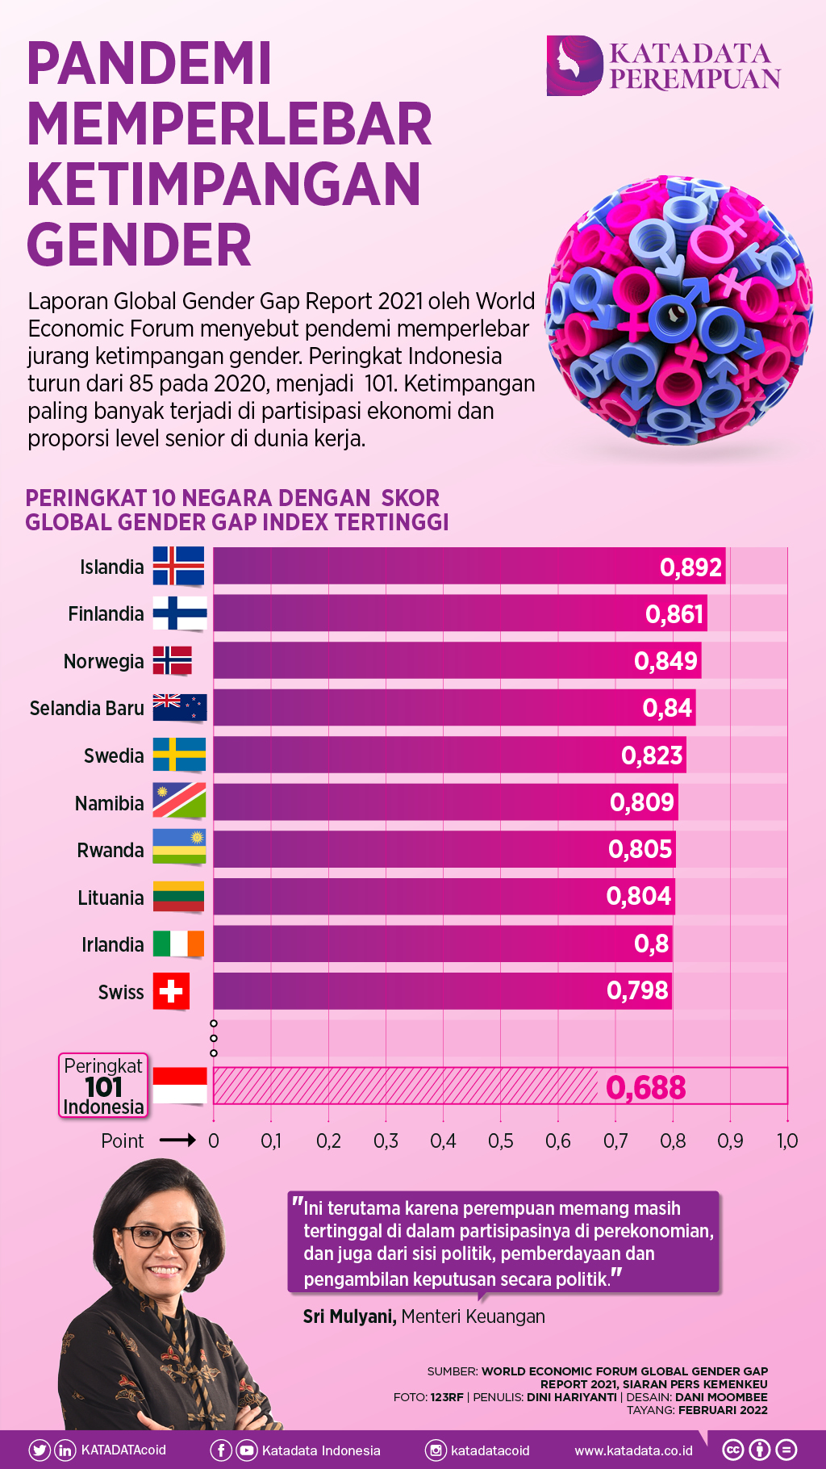
“Pandemi memperlebar ketimpangan gender ”
(Katadataperempuan, 2022)
Akibat pandemi, butuh 135 tahun untuk mencapai kesetaraan gender di dunia
Peringkat Indonesia untuk global gender gap index turun, dari peringkat 85 pada tahun 2020, menjadi peringkat 101 pada tahun 2021
Perempuan di Indonesia masih tertinggal dalam partisipasinya di perekonomian dan juga sisi politik, pemberdayaan, dan pengambilan keputusan secara politik (Sri Mulyani, Menteri Keuangan RI)
Sumber : https://katadata.co.id/ariemega/infografik/62170fec380de/pandemi-memperlebar-ketimpangan-gender

Slide 32
Referensi:
Badan Pusat Statistik/BPS (2021) Indikator Tujuan Pembangunan Berkelanjutan Indonesia 2021
Bappenas:Direktorat Keluarga, Perempuan, Anak, Pemuda dan Olahraga Kementerian PPN (2020) Infografis Gender dan Kesehatan
Hariyanti, D. (2022) Pandemi memperlebar ketimpangan gender, https://katadata.co.id/ariemega/infografik/62170fec380de/pandemi-memperlebar-ketimpangan-gender
PAHO (2022) COVID-19 Pandemic Disproportionately Affected Women in the Americas, https://www.paho.org/en/news/8-3-2022-covid-19-pandemic-disproportionately-affected-women-americas
WHO (2021) Gender and Health, https://www.who.int/news-room/questions-and-answers/item/gender-and-health
WHO Regional Office for South-East Asia (2020) Indonesia : gender dan kesehatan. Infografis
https://www.sdg2030indonesia.org/

